Slide 1
Jornadas de Orientación 10 y 17 de febrero

Slide 2
aplicaciones act en la orientación
JORNADAS DE ORIENTACIÓN
10 y 17 de febrero
Aplicaciones de la Terapia de Aceptación y Compromiso (ACT)
en el abordaje de alumnos con problemas de conducta.
Antonio Cantero Caja
10 de febrero de 2023

Slide 3
Objetivo.
Nueva Teoría con buenos fundamentos teóricos que parten de estudios experimentales.
Crear motivación en vosotros/as para que temprano o tarde os aproximéis a ella cada uno desde la perspectiva y profundidad que queráis.
Abrir posibilidades para la Orientación Educativa.

Slide 4
¿Qué objetivo tenemos?
¿Qué queremos conseguir con nuestros alumnos, familias y profesores como profesionales de la orientación educativa?

Slide 5
Cuando un alumno/niño/hijo dice:
Te odio.
Les voy a pegar.
Tengo miedo de suspender.
No quiero vivir. Me quiero morir.
Soy tonto. No lo puedo conseguir.
No puedo ….
Tengo ganas de
Nunca lo conseguiré
No me puedo controlar

Slide 6
Contenidos
Breve introducción a la Terapia de Aceptación y Compromiso.
Procedencia de ACT.
Elementos Act.
Mostrar elementos de ACT de nuestros alumnos.

Slide 7
Diferencia entre Psicología de la Educación y la Clínica.
El objeto de estudio es la conducta en las dos diciplinas, en la clínica psicológica.
Orientadores Educativos actuamos e intervenimos, NO tratamos. Hacemos lo mismo que los clínicos de la psicología, pero con la ventaja de hacerlo en el contexto educativo.
Nos alejamos delas etiquetas diagnósticas aunque las tenemos en cuenta.
Compartimos los mismos principios teóricos y conceptuales pero debemos de llamarlos de forma diferente para tomar distancia.
Nuestra función primordial es educativa para que los niños y adolescentes aprendan comportamientos adecuados y adaptativos.

Slide 9
Qué técnicas y procedimientos usamos

Slide 10
Marino Pérez en su libro de “Las Terapias de Tercera Generación.”
Terapias 1ª Generación
Terapias de Conducta Clásica
ABA
Análisis Aplicado de la Conducta
Paradigmas
Condicionamiento
Respondiente
Condicionamiento
Operante
Líneas futuras
Terapia Cognitivo-Conductual
2ª generación
Terapias Contextuales
3ª generación

Slide 11
Procedencia de las Terapias de 3ª Generación.
¿Cuáles son las bases teóricas de estas terapias?

Slide 12
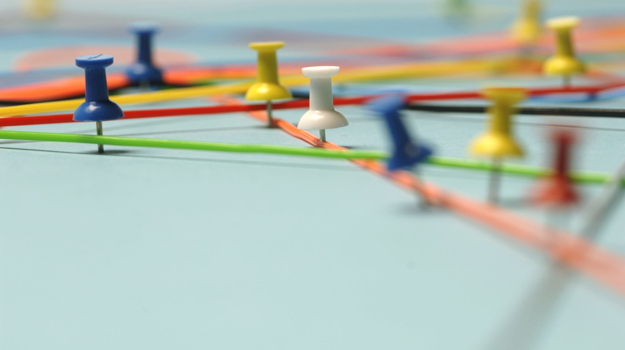
Teoría de los Marcos Relacionales
TMR-RFT

Slide 13
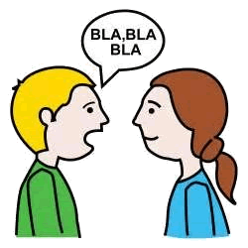
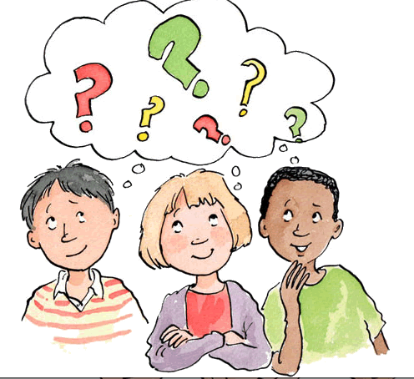
El lenguaje y cognición:
Notes:
La RFT explica el papel que juegan el leng y la cogni en el comportamiento humano.
- Son conductas que permiten al ser humano, interaccionar con el contexto (relacionar y derivar)
-Cumplen una función conductual y social. A través de ellos descubrimos el mundo y lo organizamos, nos comunicamos y transmitimos la cultura.
-Nos permite crear historias sobre nosotros , creencias…. preguntarnos pq…. ¿Cómo es posible que esto comience tan tarde?

Slide 14
Características principales del lenguaje
SIMBOLICO | GENERATIVO | FLEXIBLE
Las palabras hacen referencia a las cosas. | Podemos crear y entender infinitos significados | Una misma palabra o frase cambia en función del contexto o la situación.
Cada palabra hace referencia a un significado. | Habilidad para producir frases nunca previamente dichas y comprender frases que no fueron previamente oídas.

Slide 15
Lo más importante son las relaciones
Marco de coordinación para aprender vocabulario.
es
pelota
pelota
es
es
coche
coche
es
El significado de la Clave relacional “es”, se abstrae y comienza a poder aplicarse a nuevos estímulos no entrenados.
Clave relacional
Notes:
Este es el inicio del proceso de convertirnos en seres verbales. Empieza por una relación bidireccional y una clave “es”. Que se abstrae y se convierte en una operante generalizada.

Slide 16
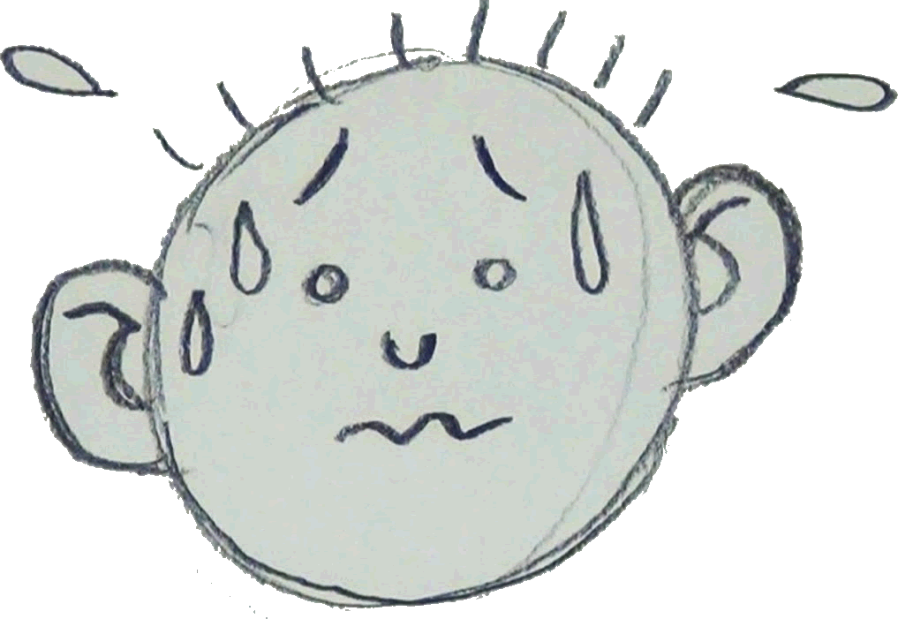
El concepto de transformación de Funciones
Si alguien tiene miedo a los perros, y le decimos que “suns” es otra palabra para llamar a un perro, entonces el miedo puede elicitarse al escuchar “¡ahí viene un suns!”
PERRO
SUNS

Slide 17
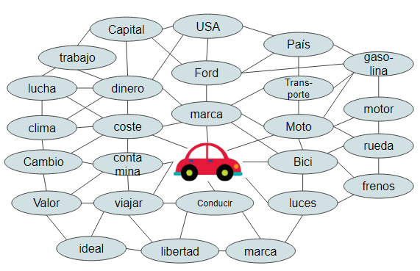
Marcos de Relación
Coordinación o igualación
Distinción.
Oposición.
Comparación.
Jeraquía.
Temporal.
Espacial.
Causal.
Deíctico.

Slide 18
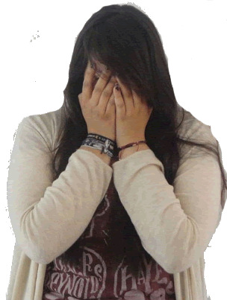
El lenguaje y cognición. Dos caras: Beneficios y efectos negativos
Beneficios
Sufrimiento humano
Educación
Ciencia
Ley
Arte
Tecnología
Literatura
Notes:
-Podemos relacionar las palabras, las cosas y los eventos, hacer reglas , para:
*Progresar y planificar una vida valiosa y resolver problemas. y progresar.
*Entender el lenguaje y la cognición, es entender la mayoría de los usos del mismo, tanto de forma pública (el habla) como de forma privada (pensamientos).
Aunque con el lenguaje se obtienen muchos beneficios, puede tener muchos efectos negativos. Puede llegar a tener dos caras. El lenguaje parece tener una cara de sufrimiento humano. Usando el lenguaje creamos odiosas creencias y negativas opiniones sobre nosotros mismos, obsesionados por revivir eventos traumáticos y desarrollar reglas de acción que pueden ser inefectivas y proporcionar dolor. Nuestro excesivo uso del lenguaje y del pensamiento puede también hacernos difícil mantener el contacto con el momento presente. Podemos pasar más tiempo pensando acerca del pasado o preocupados por el futuro que impidan apreciar y darnos cuenta de la experiencia presente.
Un mejor entendimiento del lenguaje y de cómo podemos ayudarnos usándolo podría ser más importante y más efectivo para reducir el impacto de su cara negativa. Este tipo de entendimientos se encarga la Teoría del Marco Relacional.
*Sufrir,elaborando,creencias,opinion,obsesiones y reglas negativas e ineficaces.

Slide 19
Los marcos de relación no ayudan en estas ocasiones a ser más feliz.
 | Marcos de relación
Frustración miedo | Igualación | Tengo un dolor aquí que se parece al que tuvo mi amiga hace unos meses y le diagnosticaron un…..
Alegría | Oposición | Hoy estoy muy contento pero esto no durará mucho tiempo. Y si no consigo mantener esta alegría…. No quiero tener este pensamiento en un día tan alegre. ¡Qué me está pasando! ¿Estaré bien…?
Miedo | Comparación | Tengo miedo a los perros, y este perro es tres veces peor que el te mordió.
Ansiedad | Temporal | Hoy me siento fatal, si sigo así, cuando pase un tiempo voy…..

Slide 21
Teoría del lenguaje: RFT como teoría diferente.
Investiga el lenguaje y la cognición como conducta verbal. Sirve para entender el comportamiento gobernado por reglas verbales. Explica la habilidad de establecer relaciones entre estímulos y derivar relaciones no entrenadas, como la base del comportamiento verbal. Por ejemplo, si A=B y A=C, entonces B=C. Desde una edad muy temprana, los seres humanos adquieren el lenguaje mediante las interacciones en su medio ambiente y aprenden relaciones de similitud, diferencia, comparación, tiempo, etc., y modifican lo que hacen en una situación determinada en función de la relación derivada de esta con otras situaciones y lo que saben de ellas. Hace un análisis práctico del lenguaje y la cognición. No cognitivo. Está basada en la ciencia y en las leyes del aprendizaje humano, por eso se dice que es una teoría Skinneriana moderna (conductista y contextual). Diferente a las explicaciones del lenguaje de Chomsky basadas más en el análisis gramatical, explicaciones de la psicología cognitiva y/o neuropsicológicas, etc.

Slide 22
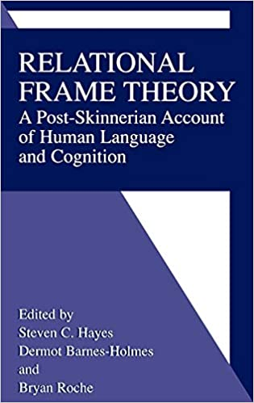
Teoría del marco relacional: Un enfoque postskinneriano de la cognición y el lenguaje humanos (2) (ABA España Clásicos) Tapa blanda – 16 septiembre 2021
de Steven C. Hayes (Autor), Dermot Barnes-Holmes Bryan Roche (Autor), Javier Virues-Ortega (Redactor)
4 años Formación en el EAC
Hayes y Barnes Holmes 1999.
Libro escrito en el 2001.
Vinieron a España en el 2004 en León.
2007 VA, 2008 MA,
2010 LE “Niños responsables” ACLPP y actual APOECyL

Slide 23
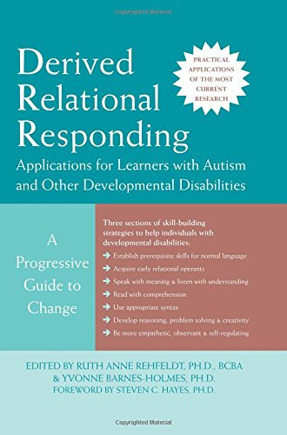
Aplicaciones en nuestro contexto educativo.
Contamos con aplicaciones para la educación Emocional.
Aplicaciones en el cambio de conducta con familias y profesores.
Entrenamiento en Empatía y Toma de perspectiva.
Aplicaciones en problemas de conducta y emocionales.
Flexibilidad psicológica.
Aplicaciones TEA.
La mejora de la inteligencia. Analogías. Tanto de alumnos “normales”, con “retraso en el desarrollo”.

Slide 24
Contextualismo funcional

Slide 25
Contextualismo funcional y RFT
OBJETIVO DE ANÁLISIS
PREDICCIÓN
INFLUENCIA
De los eventos psicológicos

Slide 26
¿Qué son los eventos psicológicos?
Es cualquier cosa que haga una persona.
Eventos o conductas que son observables como andar, saltar…
Eventos o conductas no observables como pensar y sentir.
Los eventos o conductas se expresan con Verbos o acciones.

Slide 27
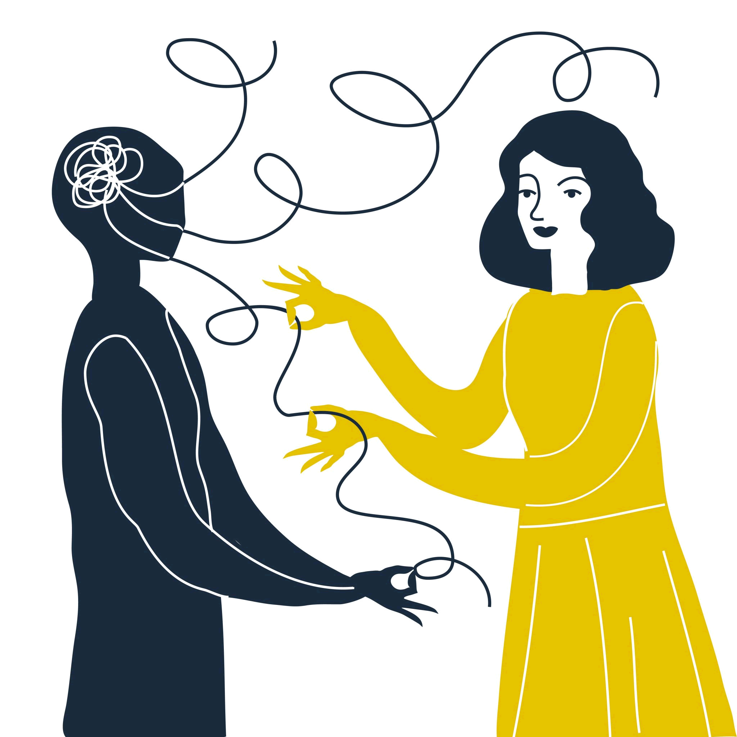
Contextualismo funcional:
El contexto
es
Escenario del ambiente donde ocurren los eventos psicológicos o las interacciones.
Historia de aprendizaje o de interacciones con su ambiente de las personas a lo largo de su vida.
Características
psicológicas, sociales, biológicas y culturales
Notes:
Es una teoría del funcionamiento Psicológico, que parte de que todo tiene su origen en la interacción con el contexto social. Somos una construcción socio-verbal. Nuestros problemas Psi también
Nacemos en una cultura, hacemos cosas y hablamos y hay consecuencias, pero también la comunidad verbal nos da razones y reglas que usaremos para regular el comportamiento haciendo relaciones..

Slide 29
¿Cómo aprendemos?
Evolución o historia de cómo hemos ido descubriendo las aproximaciones a la explicación de la conducta humana.

Slide 30
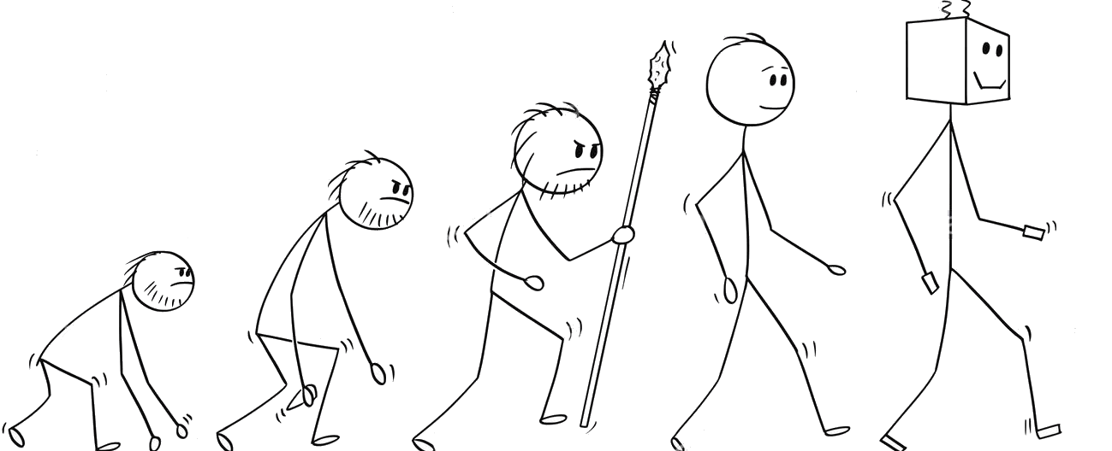
Naturaleza del comportamiento humano. Procesos conductuales básicos.
Condicionamiento clásico (o respondiente)
Condicionamiento operante
…
Millones de años después:
Lenguaje y cognición
Comportamiento relacional arbitrario
(enmarcar relaciones)

Slide 31
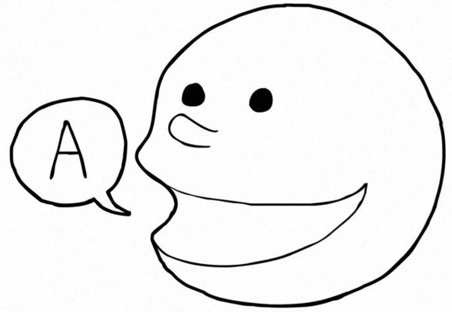
Skinner y Conducta Verbal en 1957
A
R
C
La conducta verbal es igual a cualquier otra conducta, pero con la condición de que ha de estar mediada por otra persona.
Explica:
Tacto (simbolismo), mando (orden), y el resto del lenguaje.
Explica el surgimiento de los eventos privados y las emociones como conducta.
Las reglas verbales pero no llega a desarrollarlas de manera funcional y aplicable.

Slide 32
Pero con estos modelos de explicación del comportamiento nos quedamos sin entender:
Cómo nos comunicamos de manera compleja.
Cómo entender nuevas conceptos/reglas/frases sin necesidad de entrenamiento previo.
Planificar nuestro comportamiento al futuro.
Ponernos en el lugar del otro y sentir empatía.
Encontrar significado a la vida.
Resolver problemas.
Notes:
Cómo aprendemos a relacionar unos estímulos con otros, sin contingencias dierectas, esto no lo explica el C. Clásico, Operante y la conducta verbal de skinner no se explicaba la generatividad del lenguaje desde una visión contextualista funcional que si hacía desde otras teorías (Chonski).

Slide 33
El niño con miedo al señor de la capa.
Notes:
Para explicar cómo el condicionamiento clásico u operante no pueden explicar este problema por medio de contingencias ya que no las ha habido.
Por eso se creó la psicología cognitiva para explicarlo, pero lo hizo sobre explicaciones dualistas entre el pensar y sentir como base del pensamiento. Según la explicación cognitiva,

Slide 34
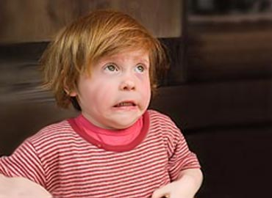
La tía le cuenta a su sobrino de 7 años que…
Hay señores con capa que hacen cosas malas a los niños. Se los llevan y los hacen sufrir.
Le explica con profusión todo lo que hacen.
Un día, después de un tiempo, el niño ve a un señor con capa por la calle.
Huye despavorido hasta casa con un miedo extremo.
Esta foto de Autor desconocido está bajo licencia CC BY-SA-NC

Slide 35
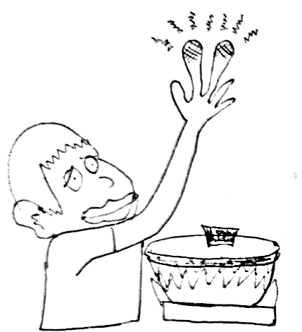
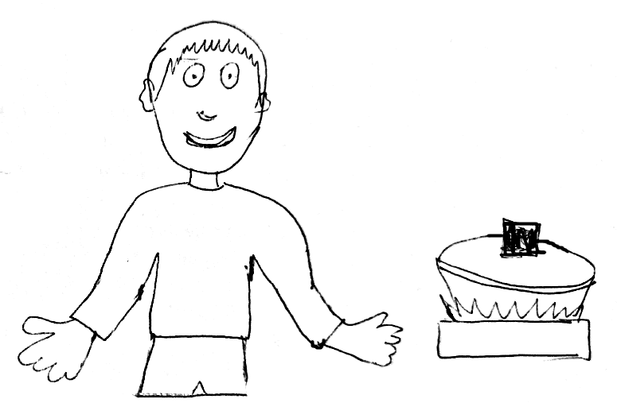
¿Cómo aprendemos?
¡Cuidado! ¡Te quemarás si lo tocas!
¡Gracias por el consejo!
Contingencias | Reglas
Condicionamiento Clásico o Pauloviano | Relaciones entre estímulos. Explicarían el Lenguaje y la Cognición
Condicionamientos Operante o Skinneriano. | Las relaciones dependen de las claves relacionales (marcos) y funcionales.
Es innato. No necesita entrenamiento. | No es innato. Necesita enseñanza a los niños y entrenamiento en múltiples ejemplos

Slide 36
Teorías o enfoques que explican el comportamiento.
Enfoque dualista o cognitivo conductual
Sentir y
pensar
Comportamiento
Causa
No son Causa
Comportamiento
Tiene Correlación importante con el comportamiento
aunque
Funcionalismo
Contextual
Sentir y
pensar
En la historia del individuo
comportamientos privados
Sino que SON
Pensar
Sentir
Hacer
Son relaciones arbitrarias construidas socio-verbalmente

Slide 37
Terapias de 3ª Generación
Surgen en la década de 1990.
Hayes, Bames-Holmes y Wilson y
Carmen Luciano Soriano en España.

Slide 38
ACT
Terapia de Aceptación y compromiso niños y adolescentes
Intervención en los trastornos de conducta

Slide 40
Sufrimiento humano

Slide 41
SENTIRSE BIEN COMO GUÍA GENÉRICA DE SALUD MENTAL.
Hay un aumento de los trastornos psicológicos en un mundo
Se buscan las emociones positivas y
Se intenta evitar las negativas.
Todo ello potenciado por el estilo educativo hedonista:
Permisividad,
Flexibilidad en casi todo,
Valores en la consecución de objetivos a corto plazo y sin esfuerzo.
Esto produce los problemas psicológicos del 1º mundo.
El estado de protección social y el supermercado de razonamientos y recetas para casi todo. (libros de autoayuda).

Slide 42
Recetas para sentirse bien y feliz.
Sentir felicidad a toda costa.
Aparta, no pienses en eso.
Quitar esos pensamiento.
Dame algo para no sentir esto que me impide vivir.
Libros y libros de autoayuda para sentirse feliz. Ofrecen recetas para sentirse siempre bien.
Lucha contra eso. No te preocupes. Deja de pensar.
La psicología cognitiva se ha convertido en un recetario de control de los pensamientos. Evitación. Lucha contra los pensamientos.
Lo peor, es que hasta que no nos libremos de ellos, no tendremos una buena vida y seremos felices.
Tres claves para desactivar una preocupación en la no paras de darle vueltas.

Slide 43
Evitación
Tienes que sentirte bien para poder vivir feliz
Vive y te sentirás bien aunque a veces te sientas mal.
Cada vez se actúa más con este lema
Cada vez se actúa menos con este lema
Notes:
La moto que nos venden.

Slide 44
Trastorno de evitación experiencial

Slide 45
Características del trastorno de evitación experiencial
Está presente cuando NO se está dispuesto establecer contacto con las experiencias privadas (pensamientos, recuerdos, sentimientos). Por ejmplo: “mutismo selectivo”. Evita el miedo/vergüenza a hablar con otros.
A corto plazo este patrón es efectivo en tanto que alivia la experiencia negativa.
A largo plazo extiende las experiencias negativas y llega a producir una limitación en la vida.
Los niños/as y en general las personas terminan por ir en contra de lo que es valioso para ellas.
En muchos de nuestros alumnos con respuestas agresivas e impulsivas. Evitan o escapan a los pensamientos y sentimientos de ira, enfado, con agresiones e insultos, conducta destructiva.

Slide 46
Análisis Funcional habitual en nuestros/as alumnos/as
Esfuerzo, Normas, Tareas
Seguimiento instrucciones
Cuando las cosas no salen Cuando se les dice no
Cuando tienen que esperar
Etc..
IRA
ENFADO
RABIA
EVITACIÓN
PEGAR INSULTAR
NO TRABAJAR

Slide 47
El problema es:
1. La lucha y el control.
El problema no es el tener eventos privados aversivos.
El problema es la lucha contra ellos para que desaparezcan o tenerlos bajo control.
2. Evitación o huída.
La evitación experiencial No es algo negativo.
Lo es cuando acaba limitando lo que la persona quiere hacer con su vida.
Notes:
Hay que asumir que somos seres verbales y que el lenguaje es la base de los problemas.

Slide 48
Elementos de ACT
Terapia de
Aceptación y Compromiso
Intervención Educativa
Aceptación y Compromiso

Slide 49
Aceptación y Compromiso

Slide 50
Aceptación y Compromiso
Ambos procesos no se explican, ni se instruyen.
La Aceptación = es un proceso activo: se entrena y se practica dentro y fuera de las sesiones educativas.
Se consigue con los siguientes elementos:
Desesperanza creativa.
Defusión.
Valores.
Es el proceso de toda la intervención.

Slide 51
Desesperanza creativa

Slide 52
Desesperanza creativa.
La idea es que el niño se de cuenta de lo que está consiguiendo:
A corto plazo (beneficiosas ya que evitan o huyen del problema) y
A largo plazo que son las que provocan la desesperanza y le hacen ver la inutilidad de su comportamiento que le impide hacer lo que valora y desea.
La desesperanza hace ver que lo que se hace no funciona para conseguir lo que quiere en la vida.

Slide 53
Presentarlo en un espectáculo
De forma adecuada.
Con su mal comportamiento.

Slide 54
Su personaje favorito le observa
Se le dice mal comportamiento.
Se le dice buen comportamiento.

Slide 55
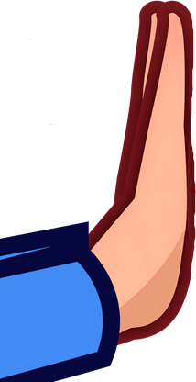
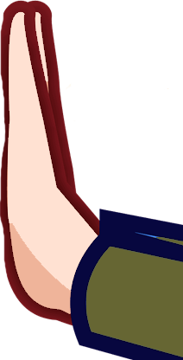

Slide 57
Gymkhana de Conflictos Resolver
Hablan alto en clase.
En la fila. Tengo ganas de colarme o se cuelan otros.
No me sale un ejercicio.
Pierdo en el juego.
Venir de casa enfadado y no saber colocar la chaqueta en la percha.
En el recreo un niño de otra clase le da una colleja.
Querer resolver un problema cuando la profesora está haciendo otro en la pizarra, me enfado y le doy golpes con el libro en la mesa.
Ganas de pegar..
Hay mucho ruido en la clase.
La profesora está enfadada con otro alumno/a.
Ganas de romper algo, como la hoja del libro o el examen si me sale mal.
Me canso y me quiro ir a casa y salgo de clase sin pedir permiso.
Me aburro y no quiero hacer las actividades.
No atiendo cuando me explica la profesora o me hablan.

Slide 58
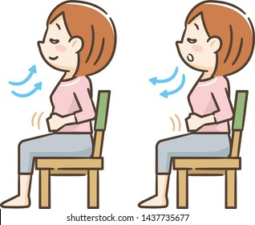
Exposición en vivo y en imaginación emotiva.
Se le puede enseñar a relajarse para proceder después a tener los recuerdos de su conducta negativa y sus consecuencias y también se le plantean los recuerdos de su conducta positiva y posible y sus consecuencias valiosas para él.
Se le pueden traer los pensamientos o recuerdos inadecuados al momento presente verbalmente y eneseñarle a dejarlos pasar sin hacer nada como si fuera un observador del tráfico en la calle.

Slide 59
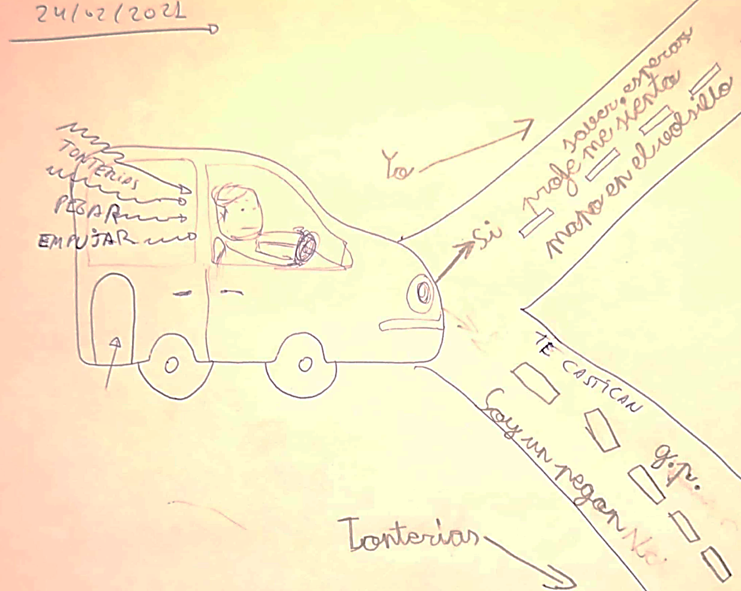
La metáfora del autobús

Slide 60
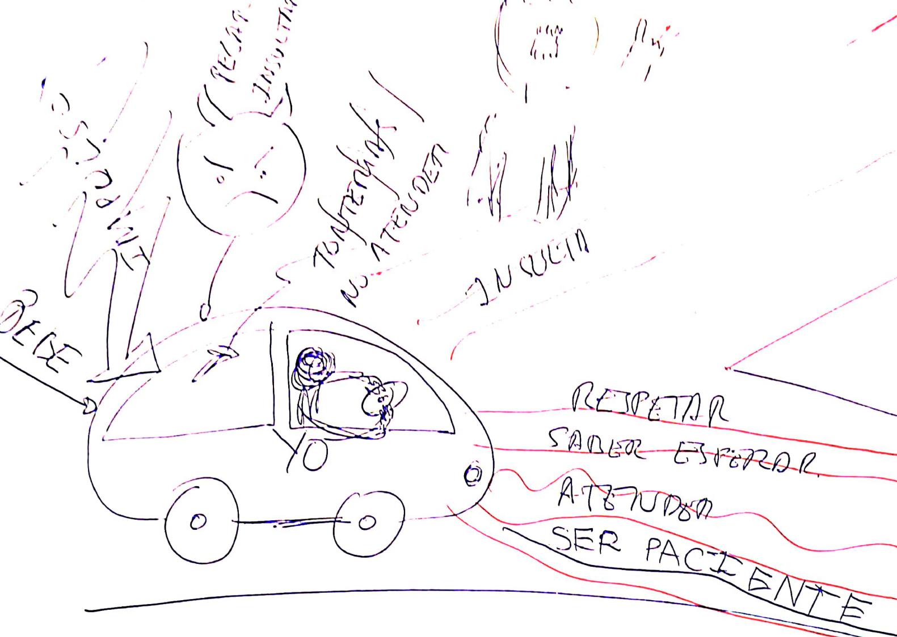

Slide 61
Ejemplos de metáforas con niños:
El tigre como mascota que va creciendo a medida que se le va echando comida cuando protesta → y el miedo o la ansiedad de dormir es lo que le hace llamar a su madre.
Tigre = Miedo
Alimento = llamada a su madre y viene
No alimentar al tigre = tener miedo sin llamar a tu madre (aceptación).
Las olas que te invaden cuando las cosas no salen como quieres y luchas pegándoles para romperlas:
Las olas = rabia y rechazo (órdenes que te mandan que no te gustan)
La lucha = Pegar, protestar, tirar/romper.
Dejar de luchar = situarte como observador en el paseo marítimo

Slide 62
LA FUSIÓN-DEFUSIÓN

Slide 63
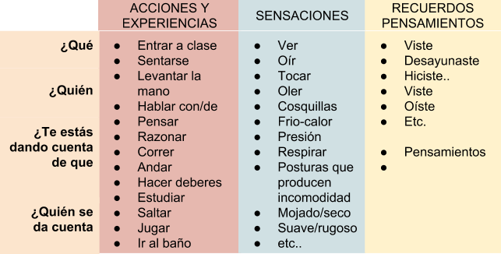
Marco de Coordinación: Darse cuenta o discriminación del Yo.
Las preguntas que tendrían
Que hacer los Padres o los
Profesores Muchas veces

Slide 64
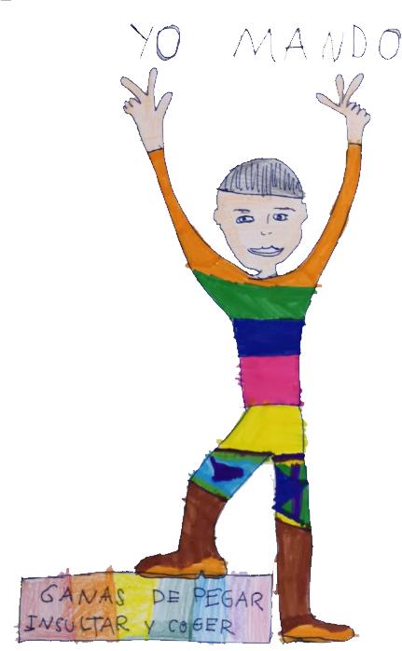
YO soy más grade Yo mando
Ganas de pegar, insultar.
De no obedecer.
De distraerme.
De no trabajar.
Mis pensamientos, mis recuerdos, mis sentimientos.

Slide 65
Ejemplo interacción clínica.
MIEDO
Gustavo
Rol
hijo
Mates
Coge la botella en este momento
Miedo
Gallinas
Fútbol
Es primo
arquitecto
Imaginarse
la casa
Podría llegar a hacer una metáfora como la siguiente. YO soy la botella y el miedo es una gotita de agua. El miedo es una experiencia que yo tengo como otras experiencias. El miedo no es más que el miedo. Hay mucho más que todo eso. Que contiene a todos los roles, todos los pensamientos y recuerdos que ha tenido y que tendrá, puede tratar al miedo de una manera distanciada, los pensamientos, las emociones tienen un inicio y un fin, por definición son transitorios, vamos pasando de un pensamiento a otro y de una emoción a otra y por tanto, bueno, el miedo es algo que yo puedo permitirme sentir y elegir, yo puedo mandar qué puedo hacer y no solo por el miedo.
Notes:
Al principio le preguntamos ¿ Quién es más grandes Gustavo o el miedo? Y el niño responde que es más grande el miedo. Están muy fusionados con esto.
No se puede quedar hay atrapado el terapeuta.
¿Qué se puede hacer?
Se puede jugar con los enmarques jerárquicos.
Gustavo que YO, lo que estoy haciendo relacionando un montón de contenidos jerárquicos de tal manera que la función del miedo se reduce.
En las interacciones clínicas continuamente relaciones: Entre una cosa y su consecuencia, entre una cosa y lo que causó, ente una cosa que él tiene y cómo forma parte de uno, relaciones de oposición. Relaciones de todo tipo y condición.

Slide 66
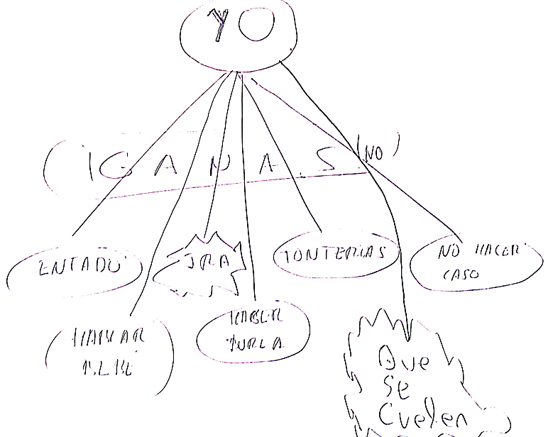

Slide 67
Yo aquí y mis ganas, mis pensamientos, etc.. ahí. Yo contengo todos mis productos. Marco deítico.
Ganas de pegar, insultar tanto a los compañeros como a los profesores
Ganas de hablar en cualquier momento. De levantarme. De jugar en clase.
El fastidio de no hacer lo que gusta cuando me gusta y cuando quiero
¡Todo eso ahí!
YO
aquí

Slide 68
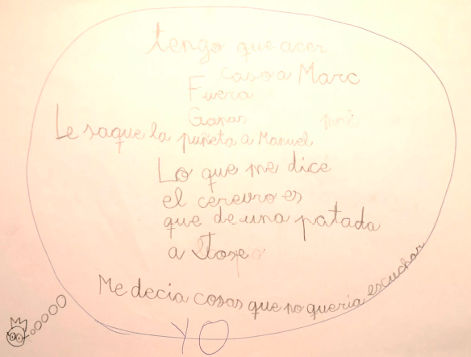
mi

Slide 69
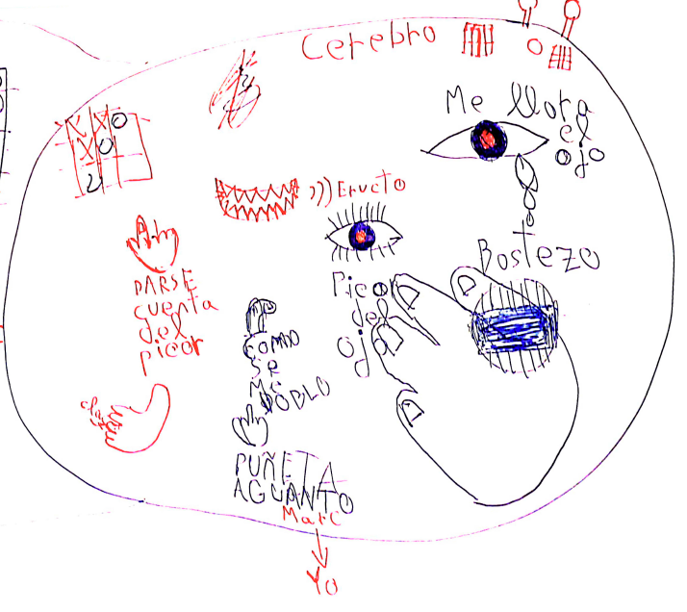

Slide 70
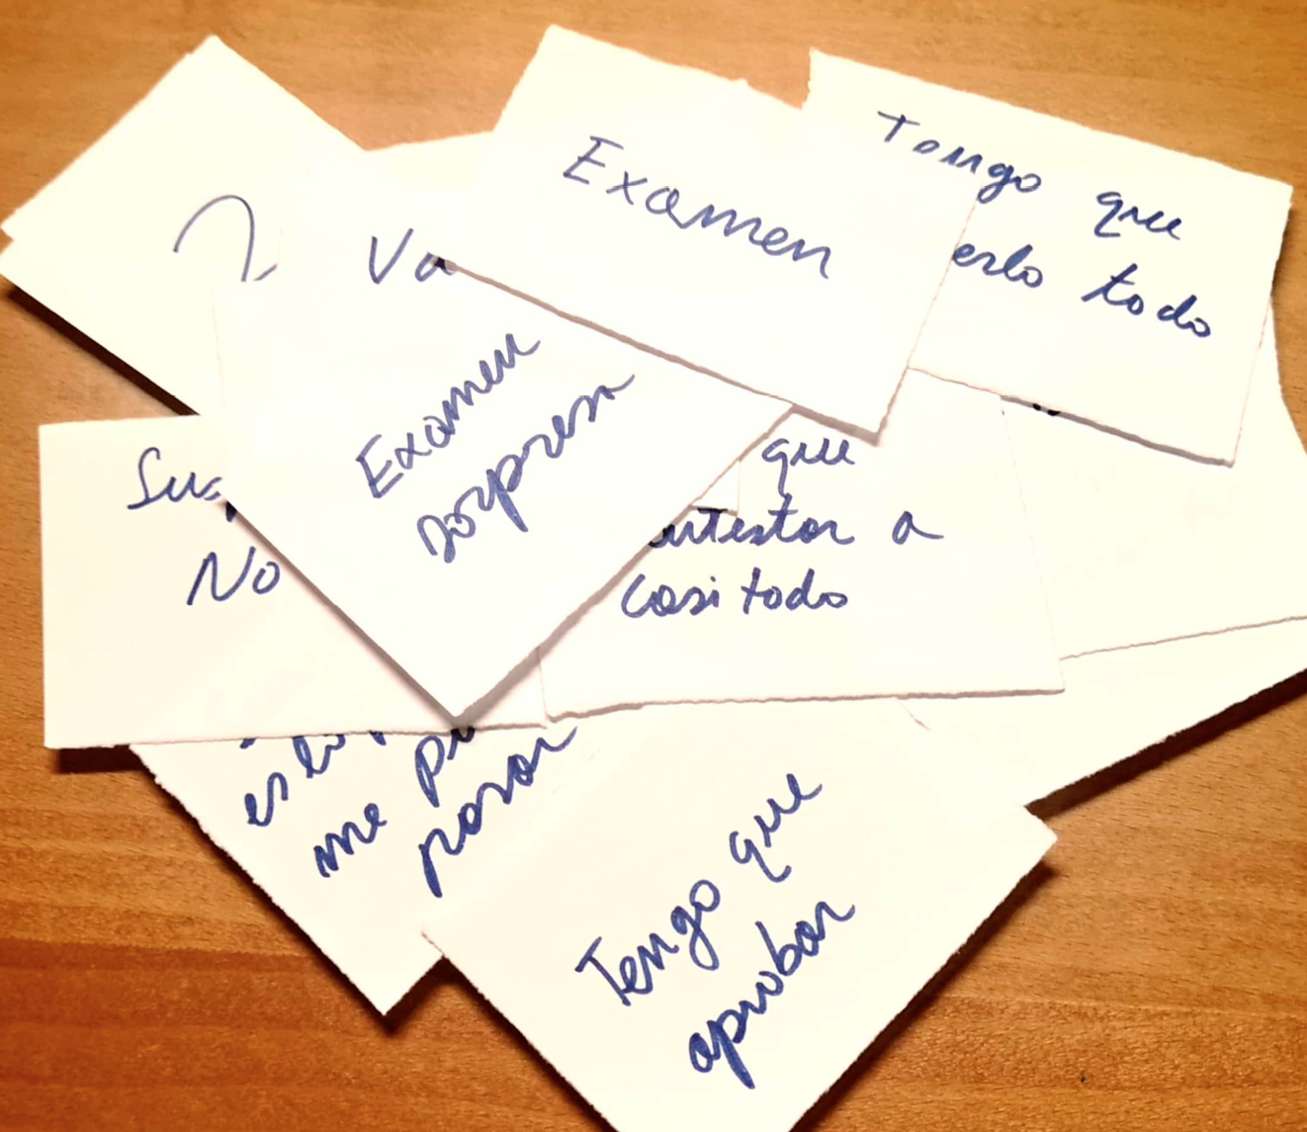
Pensamientos y preocupaciones

Slide 71
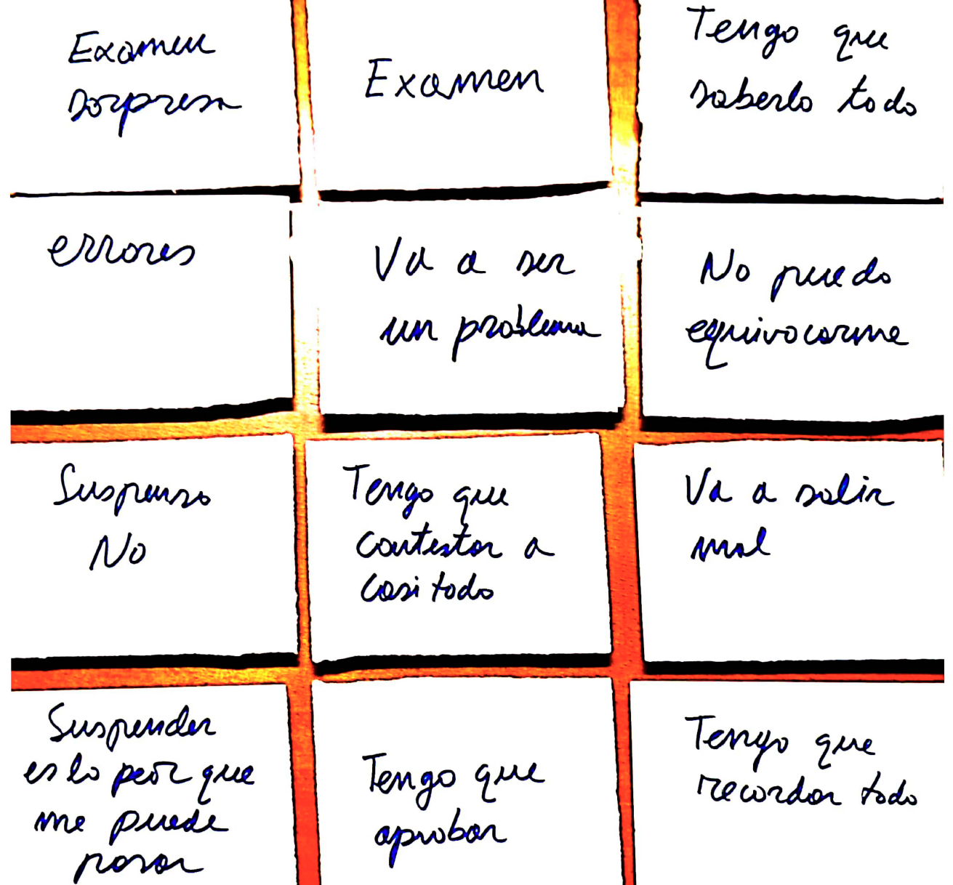
Pensamientos y preocupaciones.

Slide 72
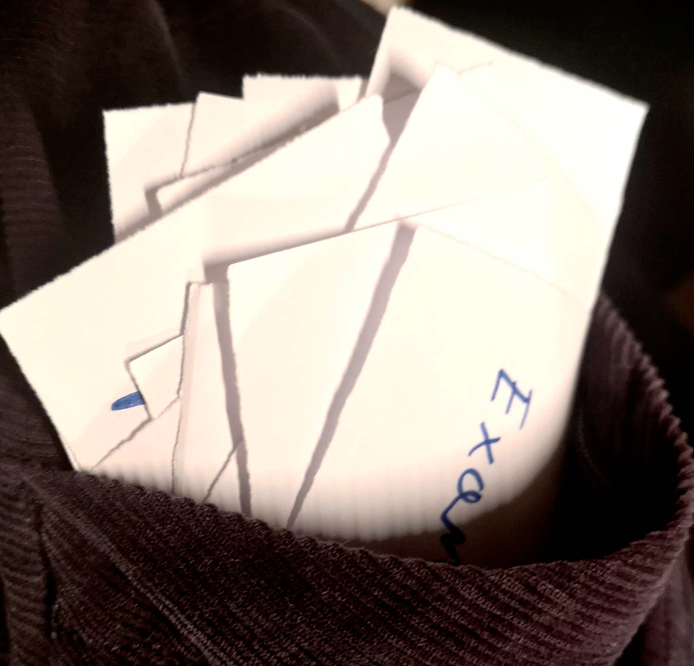
Pensamientos al bolsillo

Slide 73
YO contexto
YO
CONSTANTE ATEMPORAL
LOCALIZACIÓN
CONTENEDOR DE TODO
AUTOCONOCIMIENTO
Permanece constante a pesar de que la persona pase de niño a adulto, cambie de trabajo o pierda peso. “AQUÍ y AHORA”
siempre en el mismo lugar que la estimulación privada de ver, querer, sentir y demás.
“AQUÍ”
Podrían incluir interacciones de tactar los tactos privados. Por ejemplo, "me veo a mí mismo viendo la mariposa", y "me veo a mí mismo viéndome a mí mismo viendo la mariposa".
UNIDAD
TODO
INTERNO
ORIGINADOR DE LA ACCIÓN
la localización habitual de los estímulos privados.

Slide 74
YO como perspectiva
soy esa perspectiva única que ha estado siempre donde yo he estado, que ha visto todo lo que yo he visto y que ha experimentado todo lo que yo he experimentado.

Slide 75
Fusión y De-fusión
YO COMO CONTEXTO
YO COMO CONTEXTO
DE-FUSIÓN
YO como contexto
Estoy teniendo el pensamiento de que no valgo para nada
Yo como Contenido
Soy una persona que no vale
Yo como Proceso
Siento que no valgo ahora mismo
Relación jerárquica
Relación jerárquica
FUSIÓN
y
Estoy teniendo el pensamiento de que no valgo
para nada ahora mismo

Slide 76
Toma de perspectiva y los Tres YO
YO CONTEXTO
YO CONTEXTO
Yo como Contenido
Yo soy hombre
Yo tengo 40 años
Yo estoy casado
Yo soy generoso
Yo soy agresivo a veces
Etc.
Yo como Proceso
Me estoy sintiendo nervioso
Me estoy sintiendo amenazado
Me estoy sintiendo defensivo
Quiero pelearme
Etc.

Slide 77
Metáforas
y fisicalizaciones

Slide 78
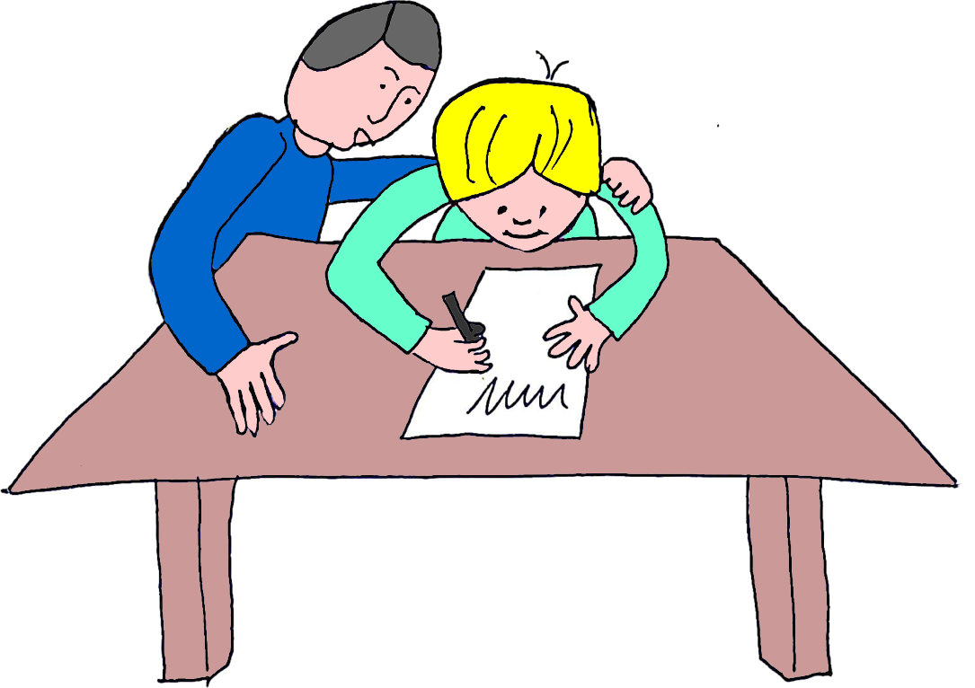
El profesor hace de los pensamientos negativos del alumno

Slide 79
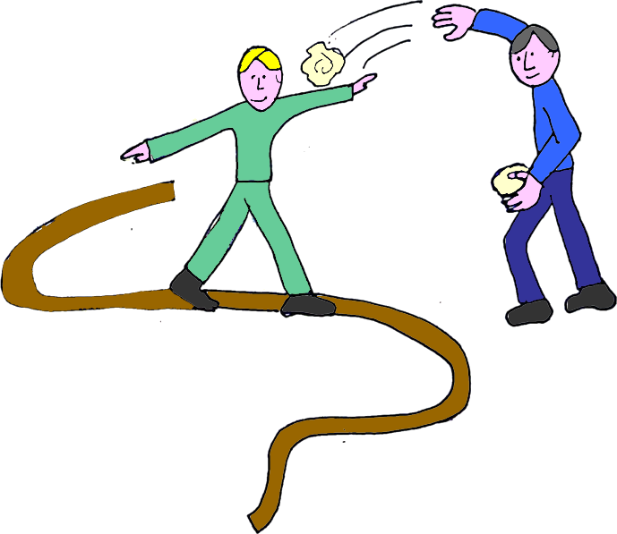
El profesor le tira cosas como si fueran impulsos o pensamientos.

Slide 80
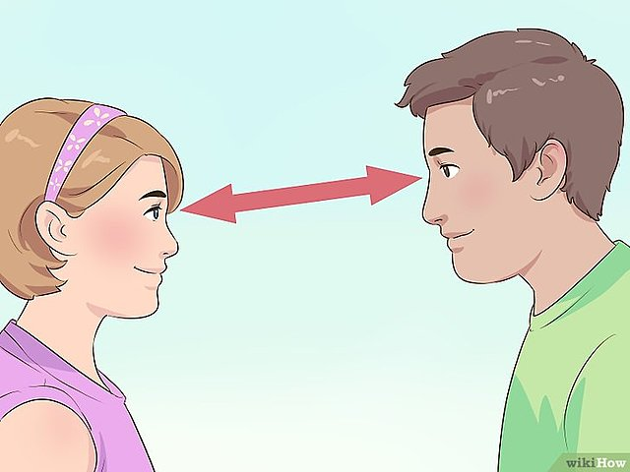
Ejercicio de contacto visual
Notes:
Se pedía al adolescente que imaginase que mantener el contacto visual entre ellos era como hacer algo en dirección a conseguir avanzar hacia uno de sus puertos.
No tenían que hablar sino que ambos tenían sólo que notar cualquier pensamiento o sensación que se presentase (por ejemplo, las ganas de hablar o de dejar de mirar al terapeuta).
Se le pedía que se preguntase por quién estaba teniendo esos pensamientos mientras fuera consciente de mantenerse en contacto visual como si fuera la cosa más importante para él en ese momento. Algunas claves introducidas fueron las siguientes:
T: Date cuenta de si tienes ganas de mirar hacia otro lado, o de reírte,
Pregúntate quién tiene las ganas de mirar hacia otro lado,
Nota el ritmo de tu respiración, y pregúntate quién nota el ritmo de tu respiración,
Nota los pensamientos que aparecen en tu mente, quizá haya alguno como No puedo más, o Esto es una tontería,
Pregúntate quién está teniendo esos pensamientos,
Nota quién nota las ganas de reírse.
Mira cómo puedes estar con ganas de apartar la vista o de reírte, o con ganas de terminar con el ejercicio… y elegir continuar en la tarea, mandando tú en lugar de que manden tus sensaciones o tus pensamientos que te visitan.
Pon todos los pensamientos que te vengan enfrente de ti, nota la sensación que te viene, las ganas de acabar, el cansancio; cualquier sensación que te venga nótala y déjala ahí como si fuera un papel en el círculo.
Date cuenta de que puedes observarla y de cómo tú estás al mando, que tú eres más que cualquier pensamiento o sensación.

Slide 81
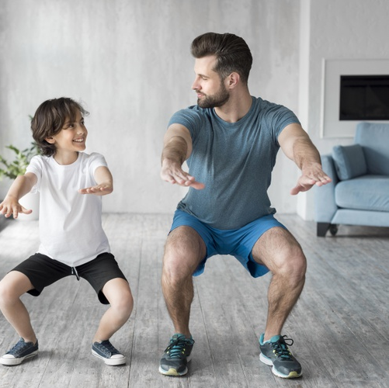
Ejercicio
hacer sentadillas
Notes:
Se establecía la equivalencia entre mantenerse en esa tarea en la sesión, notando emociones y pensamientos, y persistir en acciones fuera de la sesión en dirección a puerto o valiosas para ellos a la larga.
Mientras se realizaba el ejercicio, la T introducía indicaciones para notar las sensaciones de cansancio, dolor, y pensamientos de dejarlo, ponerlos en papeles, y persistir en la tarea.
Por ejemplo, se les invitaba a hacer sentadillas una y otra vez y expresar lo que les venía a la cabeza y lo que sentían…
T: El pensamiento que te está visitando ahora -Ya no puedo más-, la sensación de cansancio… ¿están aconsejándote parar o seguir? ¿Quién eliges que mande, tú o el Ya no puedo más? Mira si eliges seguir un poco más aún con el pensamiento Ya no puedo más y hacer cinco sentadillas más. ¿Quién está mandando ahora, mientras haces más sentadillas?.
Tras finalizar el ejercicio, se les pedía que cerraran los ojos para imaginar la situación de futuro que habían indicado antes e introducir las claves para que surgieran allí mismo -en sesión- las emociones relacionadas con esa situación futura:
T: Luis, mírate en el momento en que, al pasar tu chica, Juan le dice algo sobre lo guapa que es. Avísame cuando lo tengas.
Observa si tienes ganas de decirle algo a Juan, si aparece el nerviosismo, la rabia…
¿Puedes notar la sensación de rabia?
Observa los pensamientos que te vienen.
Ahora intenta verte a ti mismo con la rabia, el nerviosismo... y mírate actuando haciéndole caso a ellos.
Toma una foto de lo que haces cuando estos sentimientos están al mando.
Pregúntate quién está al mando de lo que haces. Piensa si tú o tus sensaciones, si tú o tus pensamientos.
Ahora imagina que está la rabia, el nerviosismo, las ganas de decirle algo a Juan e imagina que pones esas sensaciones y pensamientos en papelitos. Míralos, escritos; déjalos en tus bolsillos e imagina que tú estás al mando, que tú los llevas a ellos en el bolsillo. Mírate eligiendo estar al mando y actuando en dirección a puerto. Observa lo que te viene a la mente en esa situación difícil. No hace falta que lo digas…, sea el que sea, ponlo en un papelito y date cuenta de que tú eres más que ese pensamiento. Que tú eres quien los lleva.

Slide 82
Ganas de Coger las cosas la mesa o de comer algo que te gusta.
Chocolatina.
Juguetes.
Juegos que sabemos que le gustan.
Cosas que llevo de tecnología como mi reloj, una Tablet o el teléfono.

Slide 83
Potenciar la atención y concentración desde el yo mando.
Se le pone una tarea y se le ofrecen distractores durante un tiempo.
A medida que los deja pasar y no les hace caso, se le van dando reforzadores de puntos.

Slide 84
Pequeñas frustraciones
Ponerle alguna tarea que no le guste.
Decirle que pare o quitarle de jugar un momento.
Corregir algo o todo la hoja.
Dramatizar los conflictos como un pequeño empujón, filas, salidas, en los juegos.
Decirle algo que no le gusta.
Dejar pasar algunos insultos que le puedan decir.

Slide 85
VALORES
Lo que es importante para uno

Slide 86
Clasifica de 1 a 10 las áreas que encuentras más importantes. Siendo 1 Poco Importante y 10 Muy Importante.
Familia
Colaborar en casa
Relaciones chicos y chicas
Cuidarse
Amistad
Deportes
Estudio
Ayudar a otros
Qué cosas me gustaría aprender
Diversión

Slide 87
Imagina que puedes verte a través de este telescopio a la edad de 25 años.
Pon las áreas que más has valorado a continuación y explica cómo te verías a dicha edad en esa área concreta. Considera la 5 áreas mejor valoradas.
Área: personal, familiar, social, laboral….
Cómo te ves:
Cómo te comportas:
Qué has logrado en esta área:

Slide 88
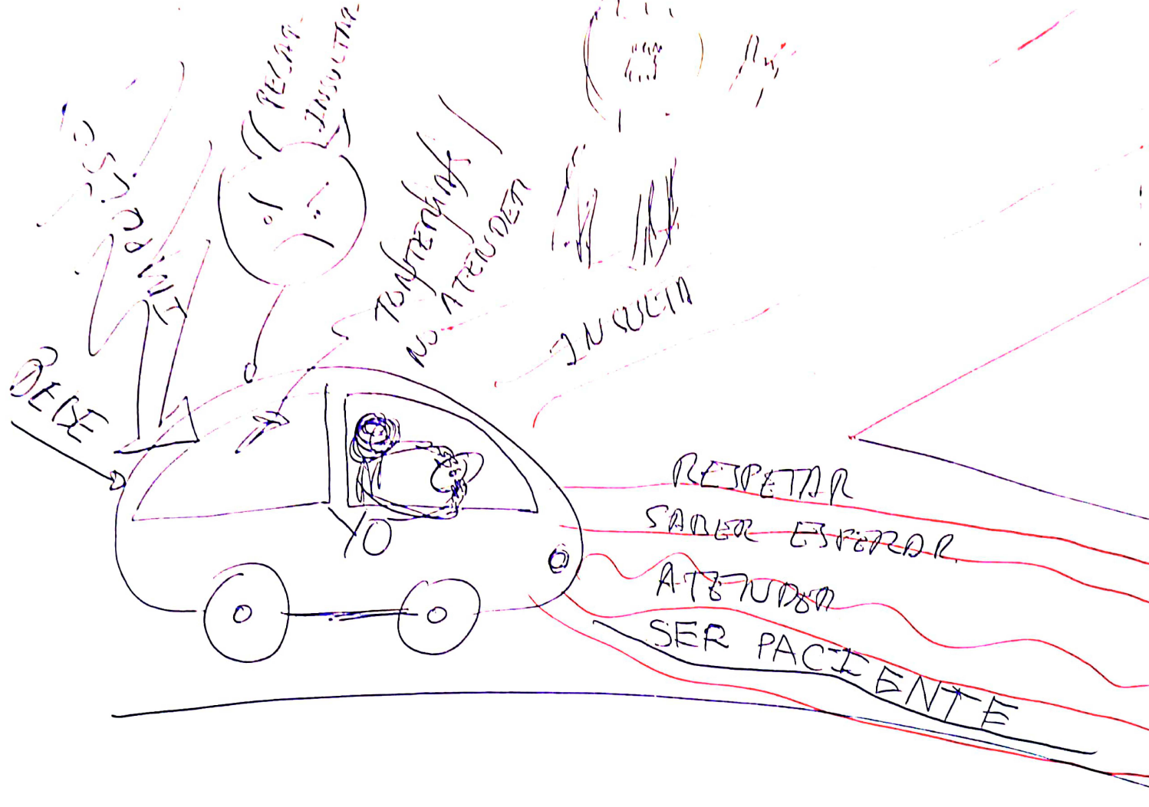

Slide 89
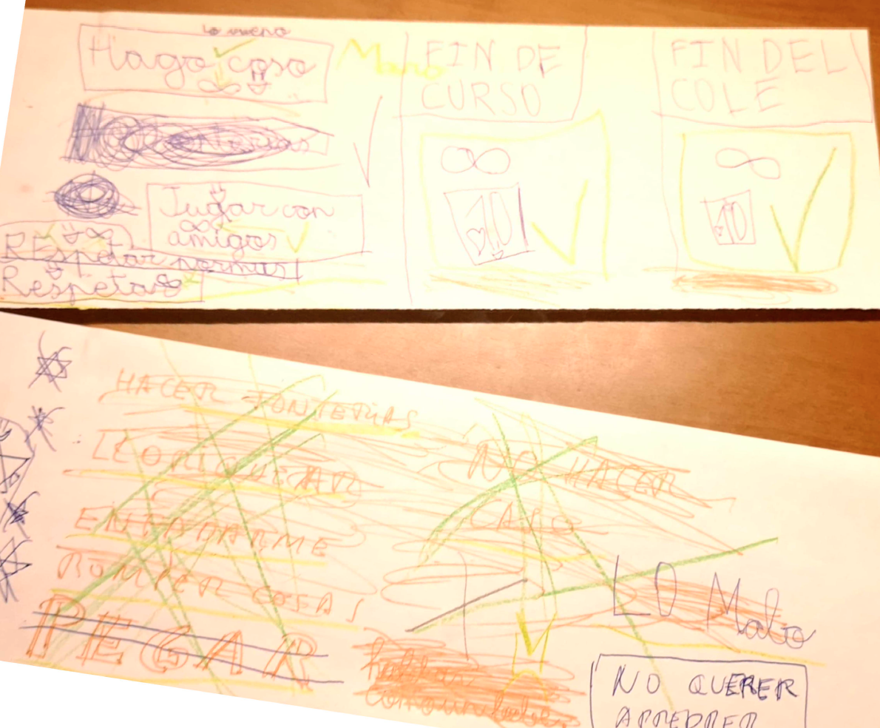

Slide 91
Metáfora de la bola de cristal.
Imaginemos que tienes una bola de cristal en la que puedes verte cuando tengas 10 años más. Por otra parte, imagina que tienes una varita mágica que puedes utilizar para convertirte mágicamente en el tipo de trabajador que realmente quieren ser.
Mira la bola de cristal y mira lo que te ves haciendo. Además, imagina que puedes utilizar la varita mágica para convertirse en el persona que deseas ser.
¿Cómo te gustaría verte? ¿Qué te ves haciendo dentro de diez años?“

Slide 92
Augmenting. Seguimiento de reglas verbales que tienen consecuencias a largo plazo.
“Si estudias ahora, podrás ser piloto como te gusta
y tendrás éxito en la vida”.“La conducta de estudiar ha tenido una función alteradora”
si entonces
éxito en la vida
Notes:
Marco condicional -- temporal a través del cual estudiar ahora adquiere funciones reforzantes vía verbal a largo plazo. l. Se ha producido una derivación y una transformación de la variable estudiar. Establece una relación del comportamiento actual con el valor a largo plazo.

Slide 93
“Si estudias ahora, podrás ser Informático como te gusta y tendrás éxito en la vida”. Dinero, coche, independencia...
Seré informático y Tendré éxito en la vida
si entonces
Notes:
Marco condicional -- temporal a través del cual estudiar ahora adquiere funciones reforzantes vía verbal. Se ha producido una derivación y una transformación de la variable estudiar.

Slide 94
Yin yang
¡Ajá! Ya sé cómo estamos hechos los humanos.
Esta es la condición humana.
Mejor no hago nada con estos pensamientos, sentimientos, recuerdos, etc..
Puedo tener ganas de pegar e insultar pero puedo hacer cosas mejores.
No perderé mucho el tiempo con ellos.
Me voy a dedicar a lo que me importa en la vida

Slide 95
¿Qué se busca en la intervención?

Slide 96
Los valores. Los niños/as han de ir construyendo una brújula que les permita detectar si lo que están haciendo va en dirección de les importa.
Exposición. Es darse cuenta de lo que hace, piensa y siente, sin escapar, siendo flexible y aceptando todos esos contenidos y tomando decisiones valiosas en dirección de las cosas que importan.
Defusión y distanciamiento. A los pensamientos, los impulsos, sentimientos, recuerdos, se pueden responder de muchas formas pero para lograrlo hay que darse cuenta que son solamente eso.
No atenúa el dolor de la desesperanza, se animan cuando la ven en los niños, porque contiene vida aunque no lo parezca.
Fortalecimiento. Nos basamos en la confianza en los niños tomarán decisiones valiosas. Llevan su mochila cargada con su vida, nosotros le reforzaremos en sus pasos en dirección de sus propios valores.

Slide 97
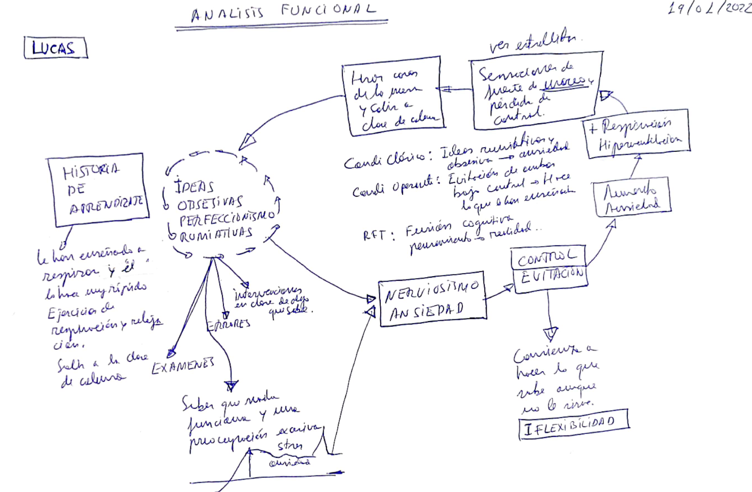

Slide 98
Análisis Funcional
Aula de calma
Historia de aprendizaje
Sensación fuerte de mareo. Ver estrellitas
Le han enseñado a respirar para tranquilizarse pero lo ha aprendido mal, haciéndolo rápido.
Enfado por no controlar
Ideas obsesivas de perfeccionismo
C. Clásico= Ideas → nerviosismo
C. Operante → Evitación y control.
RFT → Fusión cognitiva
Respiración
Rápida
hiperventilación
Nerviosismo
Ansiedad
Control
Evitación
Aumento del Nerviosismo
Ansiedad
Errores
No se le podía corregir porque se alteraba.
Exámenes
Preocupación por que todo ha de salirle bien y sin errores
Intervenciones
En clase de
Algo que sabe
Conducta verbal repetitiva
Tira cosas de la mesa, empuja y tira la mesa y silla,
Inflexibilidad

Slide 99
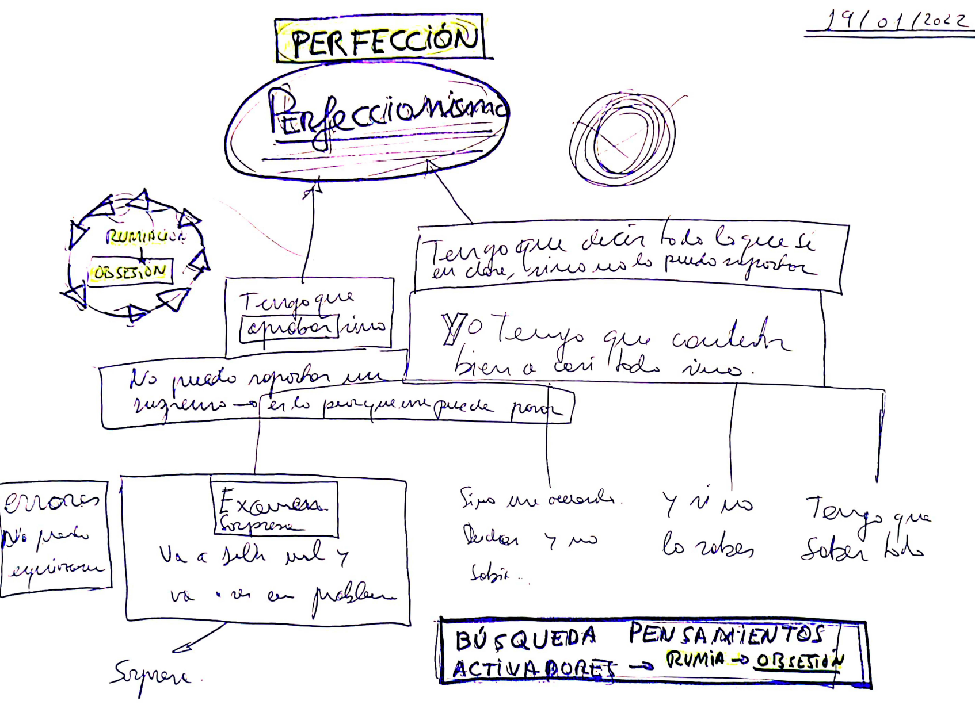

Slide 100
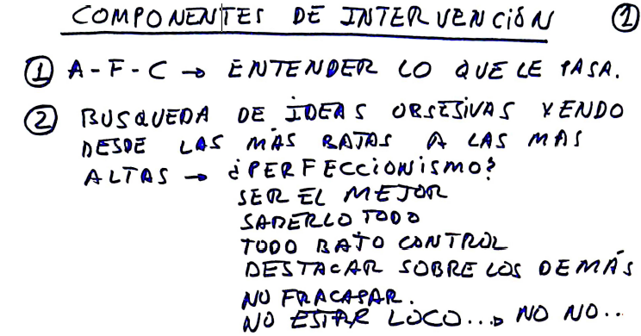
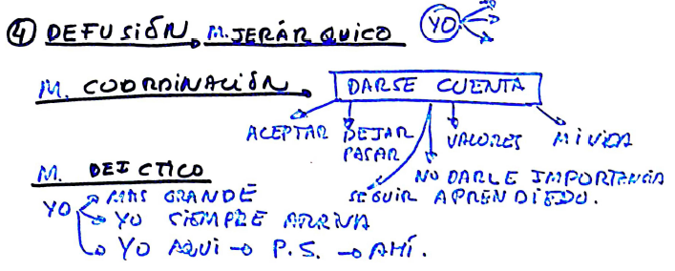
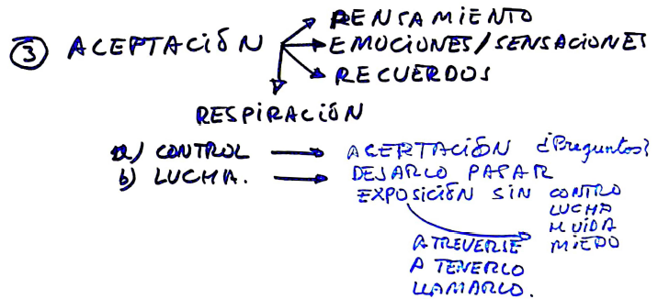

Slide 101
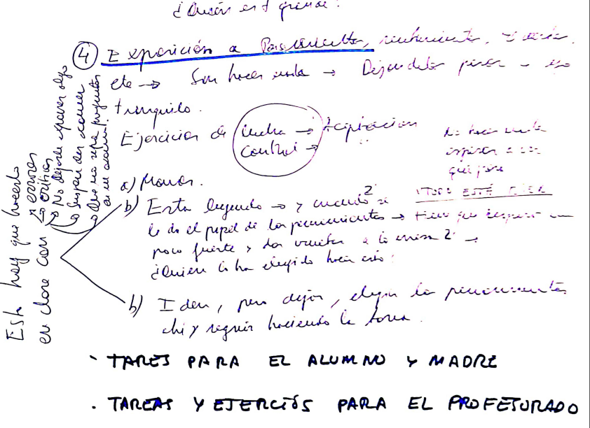
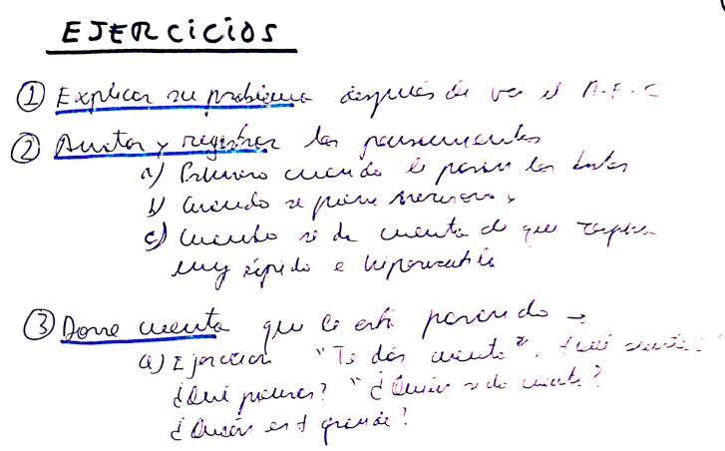

Slide 102
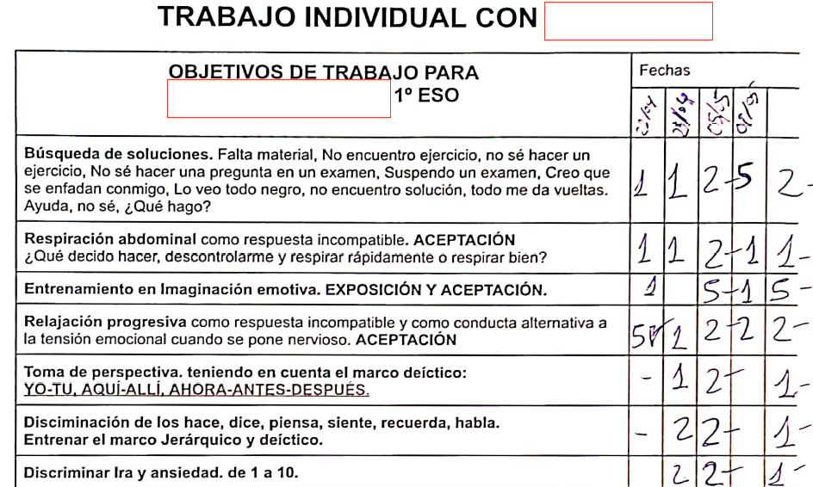

Slide 103
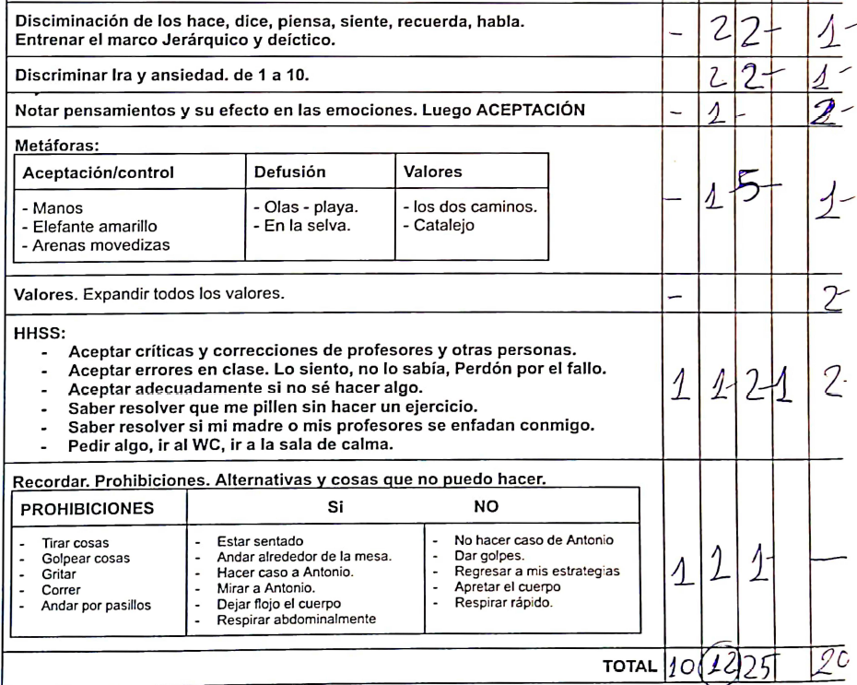

Slide 104
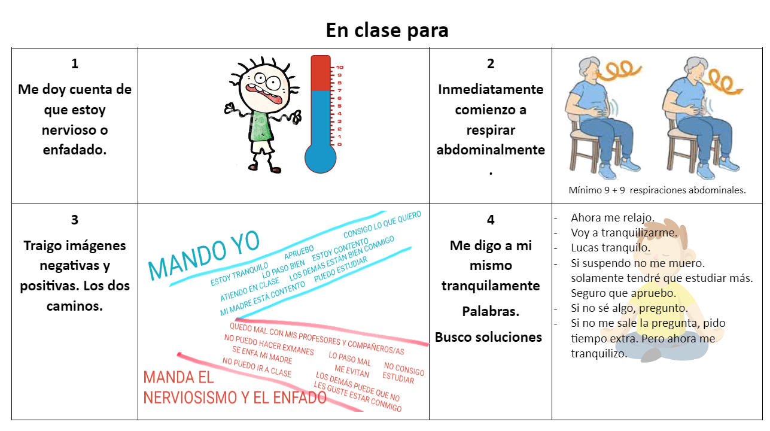

Slide 105
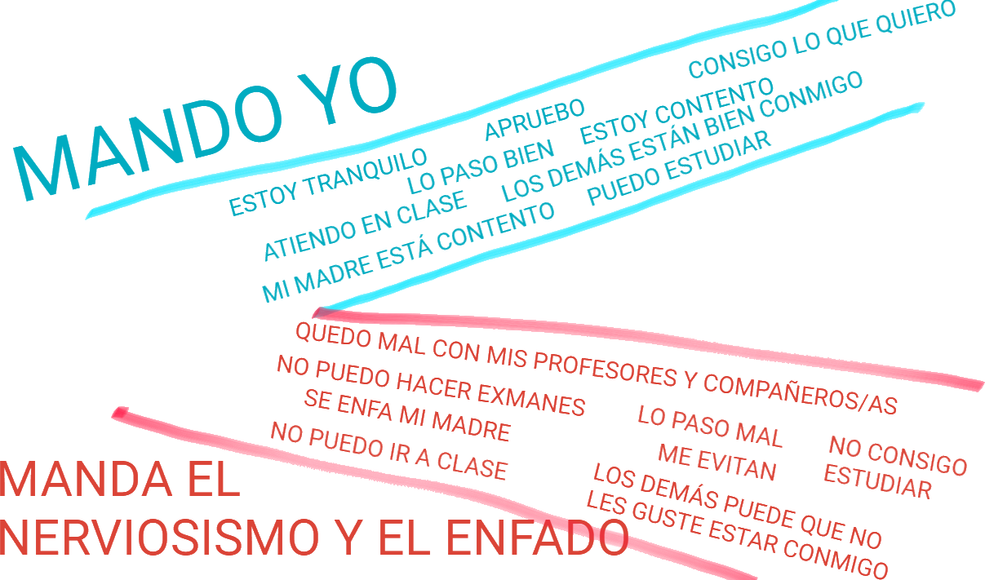

Slide 106
¿Qué decides?

Slide 107
fin

Slide 108
act para padres y profesores

Slide 109
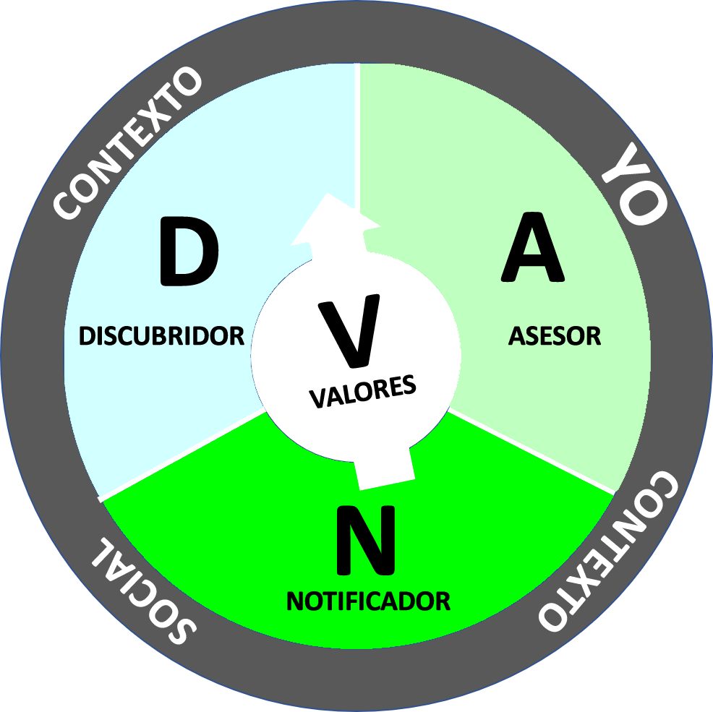
Ayudar a los niños a:
Descubrir sus talentos.
Conectar con sus sentimientos.
Usar sus mentes.
A estar con ellos mismos.
A hacer amigos y contactos sociales.
Desarrollar su fuerza y flexibilidad.
Ayuda a vivir mejor.
Aprender a crecer con valor y fuerza.
Es lo que debemos enseñar a los niños

Slide 110
el ADN-v del crecimiento y desarrollo del niño
1. NOTIFICADOR o darse cuenta del cuerpo, sentimientos, sensaciones y emociones.
Es aprender a ser consciente:
de su cuerpo
de las señales que llegan desde el mundo.
de sus sentimientos que van y vienen, algunos pueden ser contestados, mientras que otros pueden pasar de largo.
2. ASESOR darse cuenta de los pensamientos y recuerdos. Es nuestra voz interior que está constantemente hablando con nosotros.
Hay que enseñarles a escuchar y usar a su asesor y saber si lo que nos dice es útil o inútil.
4. VALORES. Ser capaz de conectar el comportamiento actual con el valor a largo plazo.
Simplemente queremos ayudarlos a desarrollar un lenguaje para las cosas que quieren y desean.
Esta es la base para el futuro.
3. DESCUBRIDOR es buscar soluciones o salidas a los problemas.
Es una habilidad que enseñamos a los niños:
Hacer conexiones sociales.
Hacer cosas nuevas
A evaluar cómo vamos, para encontrar y crear valores y construir fortalezas,

